Slide 1
ผลงานคุณภาพ QOF โรงพยาบาลเขาคิชฌกูฏ
ในปี 2560 รพ.มีความสนใจในตัวชี้วัด QOF จึงได้หาข้อมูลต่างๆ เพื่อทำความเข้าใจ และตั้งเป้าที่จะผ่านตัวชี้วัด ถือเป็นความท้าทายต่อจาก HDC

Slide 2
วางแผนทำตามตัวชี้วัด โดยยังไม่รู้ผลลัพธ์ว่าจะได้อะไร ส่วนหนึ่งเพราะ คปสอ.เขาคิชฌกูฏได้ทำตัวชี้วัด HDC ได้ค่อนข้างดีแล้ว จึงมองหาความท้าทายใหม่ๆ
ตัวชี้วัด QOF60

Slide 3
เนื่องจากไม่ทราบเกณฑ์ที่ชัดเจน ผลงานจึงออกมาไม่ได้ตามเป้าหมาย จึงถือเป็นการเรียนรู้ในการทำตัวชี้วัดในขวบปีแรก
ยังงงๆอยู่นะจ๊ะนายจ๋า
ผ่าน 2 ไม่ผ่าน 10

Slide 4
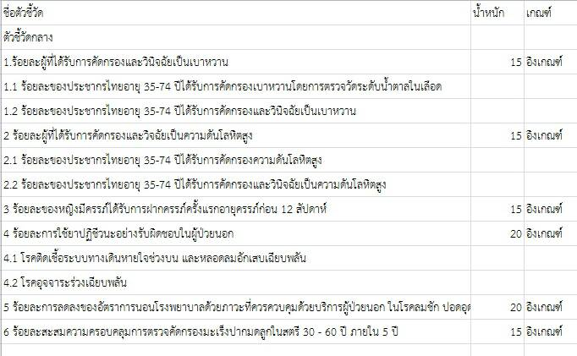
เริ่มใหม่ QOF2561 ตัวชี้วัดเหมือนเดิม แต่เพิ่มเติมคือความรู้ มีเป้าที่ชัดเจน และรับผลงาน 1 เม.ย. 60 – 31 มี.ค. 61 ช่วงเวลาต่างกับ HDC
ตัวชี้วัด QOF61

Slide 5
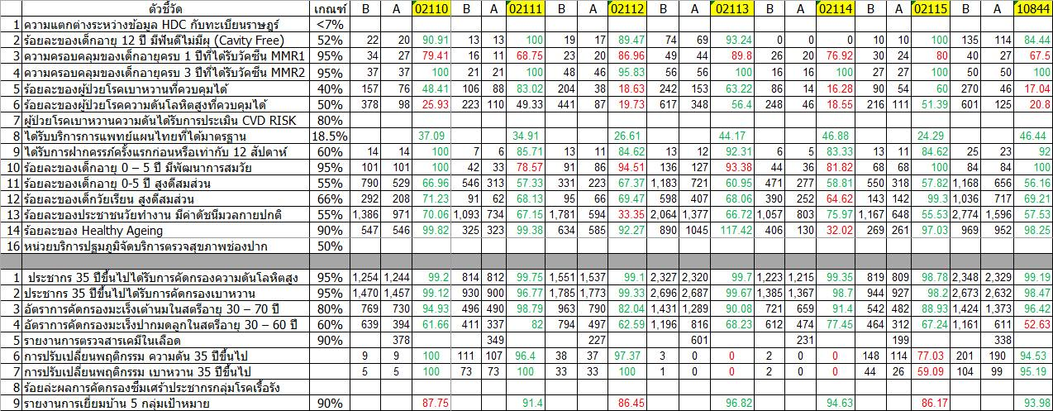
เราสร้างแนวทางและวางแผน ติดตามตัวชี้วัดเป็นระยะอย่างใกล้ชิด ในส่วนนี้มีความสำคัญอย่างมาก เพราะจะทราบปัญหาและข้อจำกัด
ใครสีแดงยังไม่ผ่านนะจ๊ะ

Slide 6
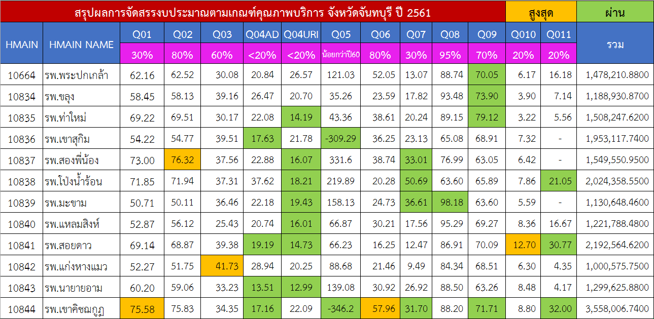
เมื่อมีการวางแผน เป้าหมายชัดเจน เข้าใจวิธีคีย์ข้อมูล จึงทำให้ผลงานดีขึ้น แม้จะยังไม่ผ่านบ้าง แต่ถือว่าทำได้ดี ผลงานมูลค่าเงินจัดสรรได้เป็นที่ 1 ของเขต 6
ผ่าน 5 ไม่ผ่าน 7

Slide 7
ตัวชี้วัด QOF62
QOF2562 เราได้มีการศึกษาข้อมูลมากยิ่งขึ้น น้ำหนักคะแนนตัวชี้วัดจะสัมพันธ์กับวงเงินที่จัดสรร และหลักเกณฑ์การจัดสรร

Slide 8
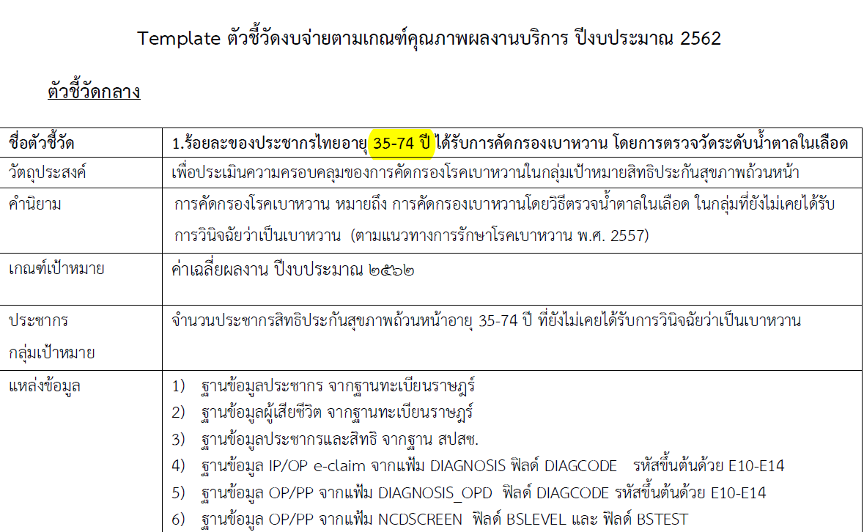
ศึกษา TEMPLATE
เตรียมเครื่องมือให้พร้อม
จัดอบรมใน คปสอ.
WEB Monitor ผลงาน
ต้องทำให้ดีกว่าเดิม

Slide 9
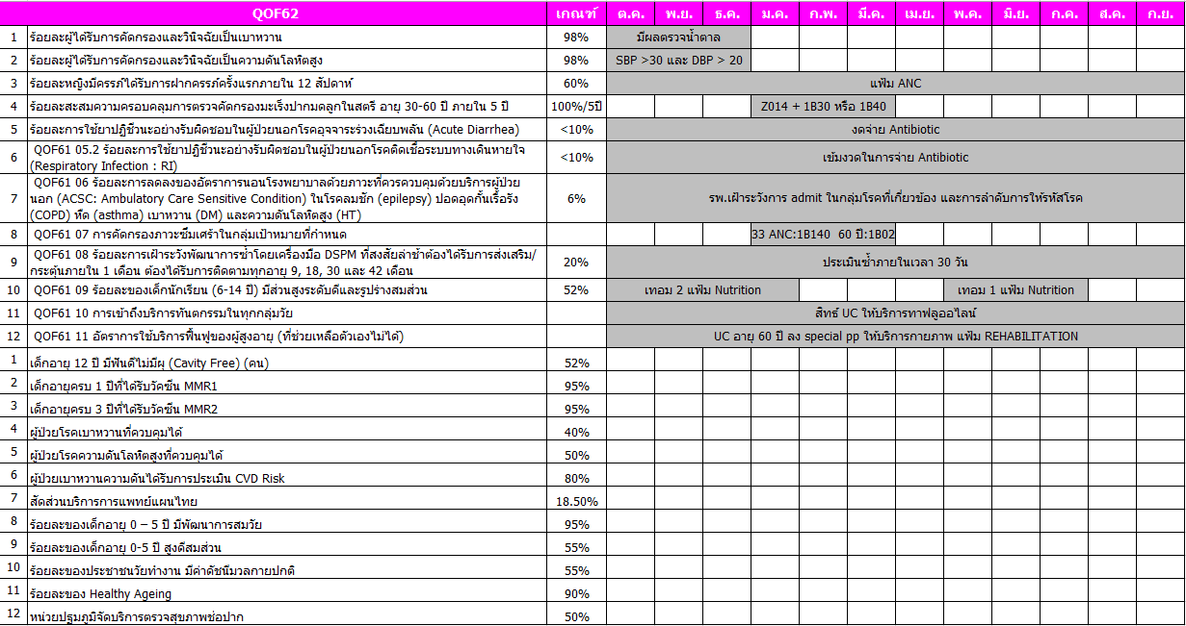
วางแผนตัวชี้วัด กำหนด Time Line การเก็บผลงาน ตัวชี้วัด HDC+QOF

Slide 10
เก็บผลงานสรุปทุกเดือน กำหนด Death Line ตาม Time Line Admin ช่วยสนับสนุนด้านข้อมูลทุกด้าน เพื่อให้พื้นที่ทำงานง่ายขึ้น

Slide 11
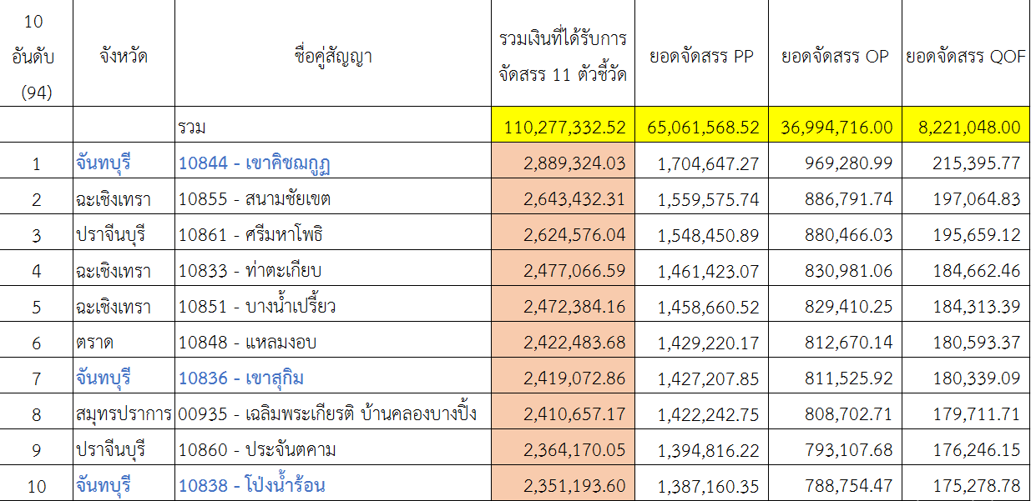
ผลงาน เงินจัดสรรเป็นที่ 1 ของเขต เป็นปีที่ 2 แต่ไม่โดดเด่นมากเนื่องจากทั้งเขต 6 มีความตื่นตัวเรื่อง QOF กันมากขึ้น
ปีนี้คู่แข่งหลายที่เก่งขึ้นนะ

Slide 12
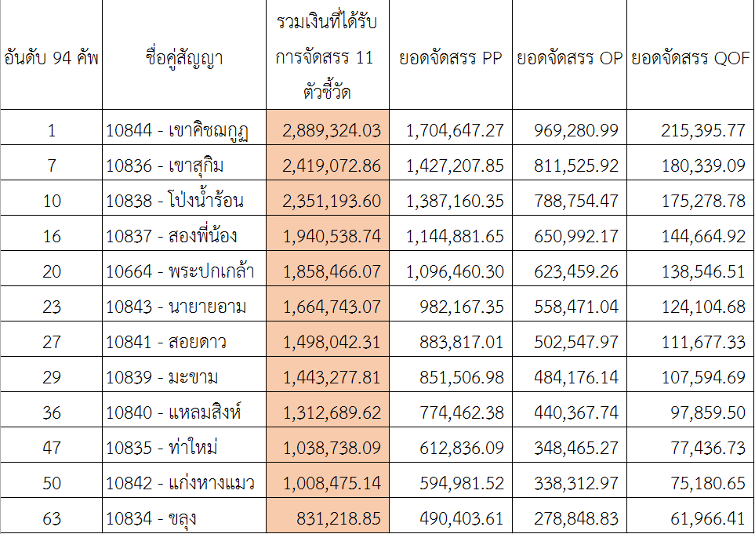
ในภาพจังหวัดก็ไม่แตกต่างกันมาก ถือว่าทำกันได้ดีเลยทีเดียว

Slide 13
ผลงานดีขึ้นกว่าปี 61 ตรงตามเป้าหมาย เรียนรู้ เข้าใจหลักการและเทคนิควิธีได้มากขึ้น เพื่อวางแผนในปีถัดไป
ผ่าน 9 ไม่ผ่าน 4

Slide 14
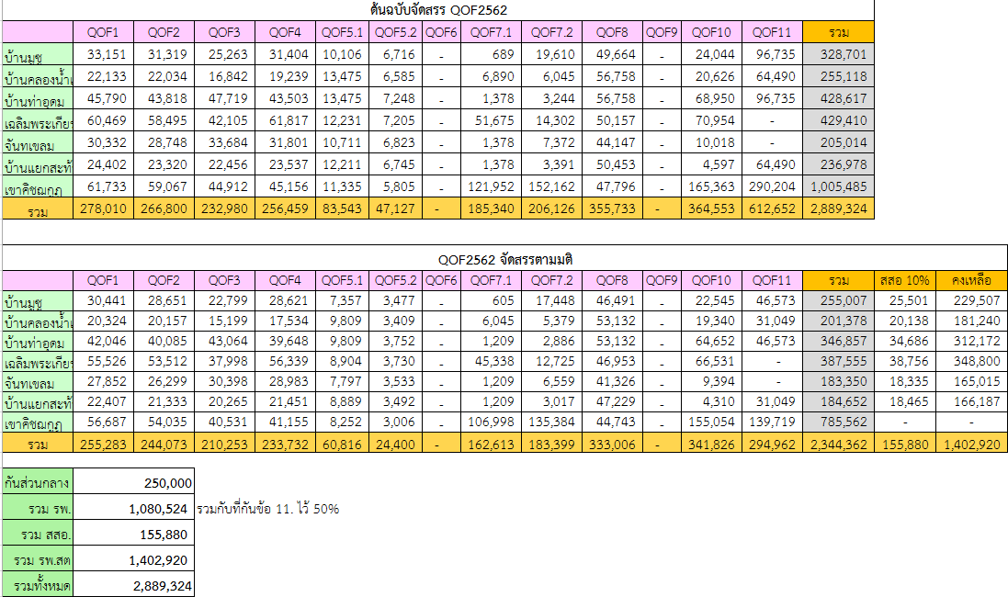
คปสอ.เขาคิชฌกูฏได้มีการอนุมัติจัดสรรเงิน ให้กับ สสอ. และ รพ.สต. ตามผลงาน
เราพี่น้องกัน ร่วมทุกข์ร่วมสุข

Slide 15
QOF2563 เราได้มีการเตรียมพร้อมด้านข้อมูลมากยิ่งขึ้น และจังหวัดให้ความสนใจ
จึงมีการจัดอบรมทั้งจังหวัด และได้รับเกียรติให้เป็นวิทยากรในการสอน
คู่มือ
Template
ตัวชี้วัด QOF63

Slide 16
Web Monitor ที่ช่วยให้ทำงานง่ายขึ้นในการตรวจสอบผลงาน
เว็บจังหวัด
เว็บเขต 6

Slide 17
ศึกษาเงื่อนไข AddOn 35% ปีงบประมาณ 2563 เพิ่มเติม
เสริมข้อมูล

Slide 18
วางแผนชัดเจน กำหนดสิทธิ์ของเป้าหมาย เพื่อป้องกันการสับสน และนอกจาก HDC+QOF ยังมีการเพิ่มข้อมูล AddOn 35% เข้าไปด้วย
เนื่องด้วยปีนี้ สสจ. ใช้ตัวชี้วัด QOF เป็นหลัก
ข้อตกลงชัด

Slide 19
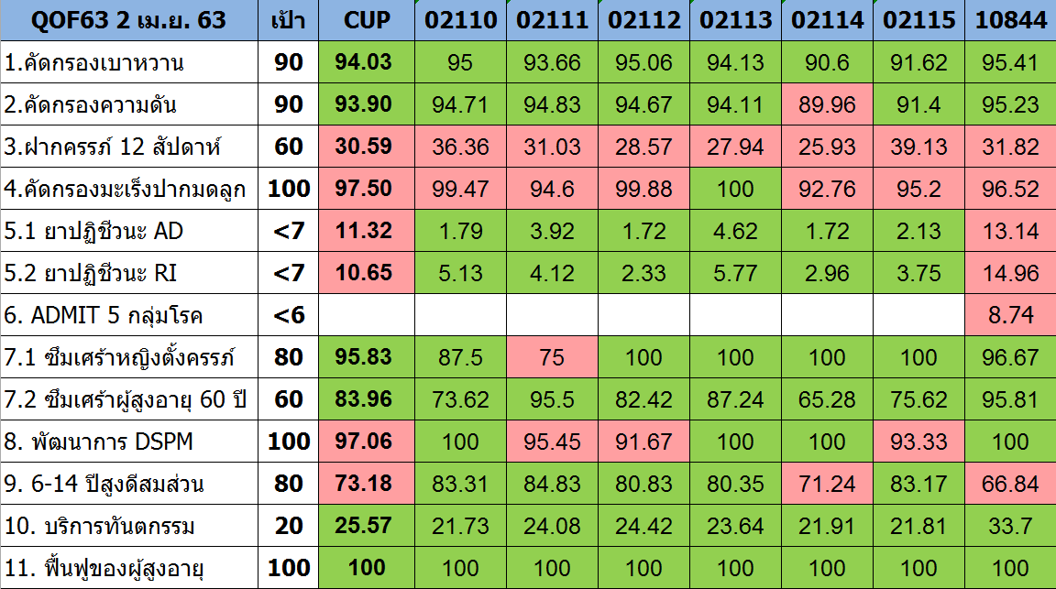
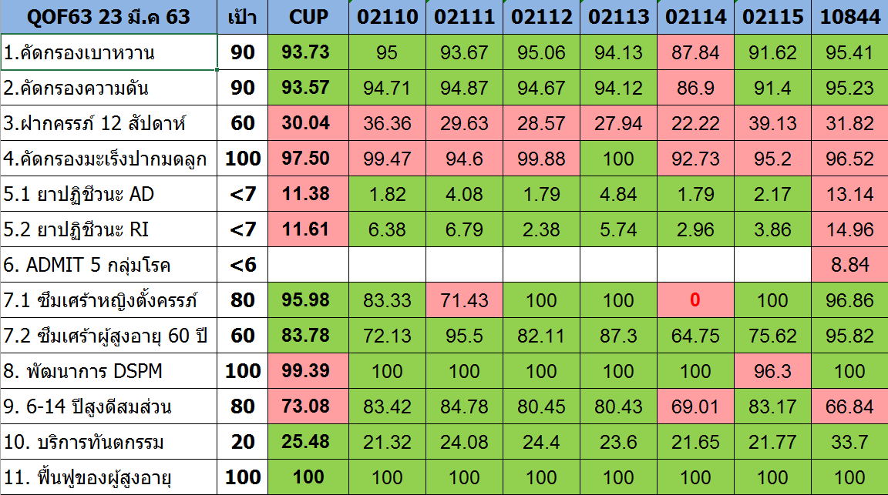
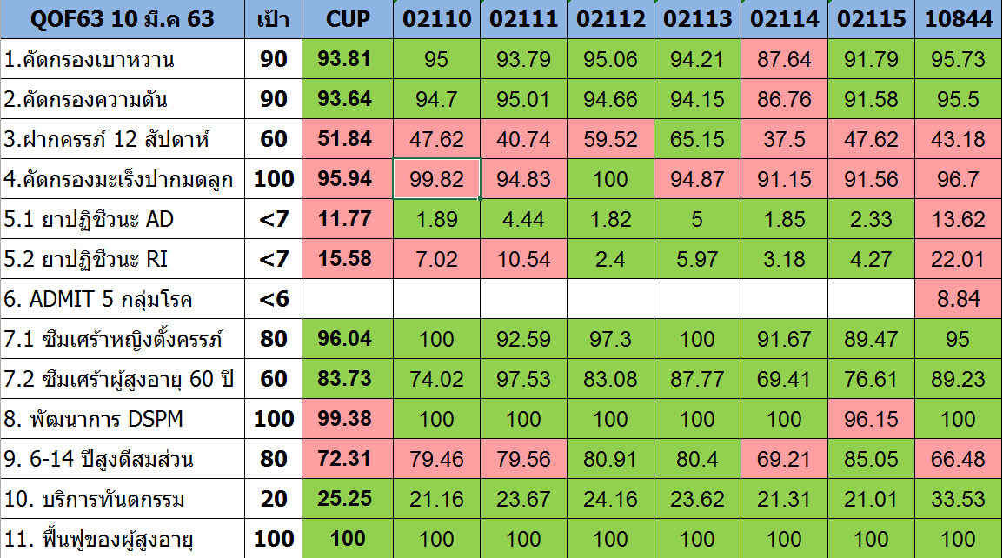
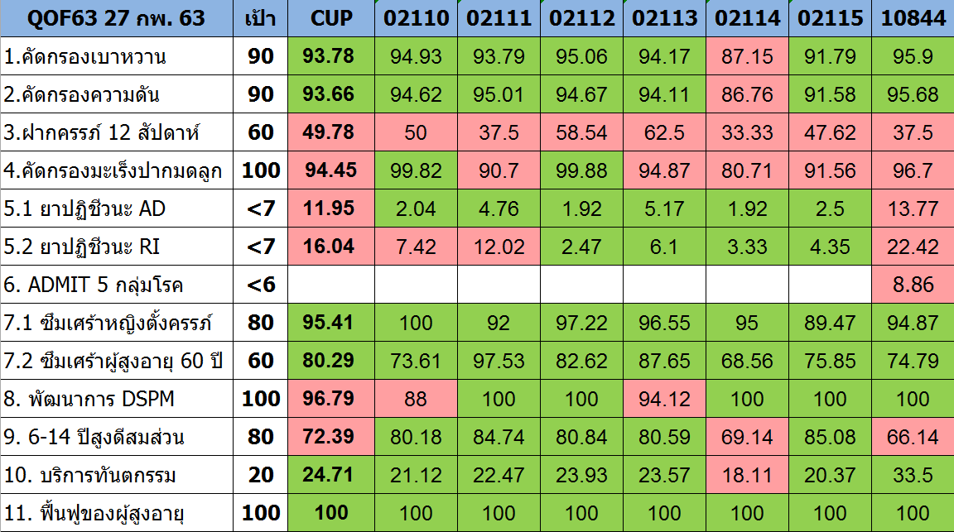
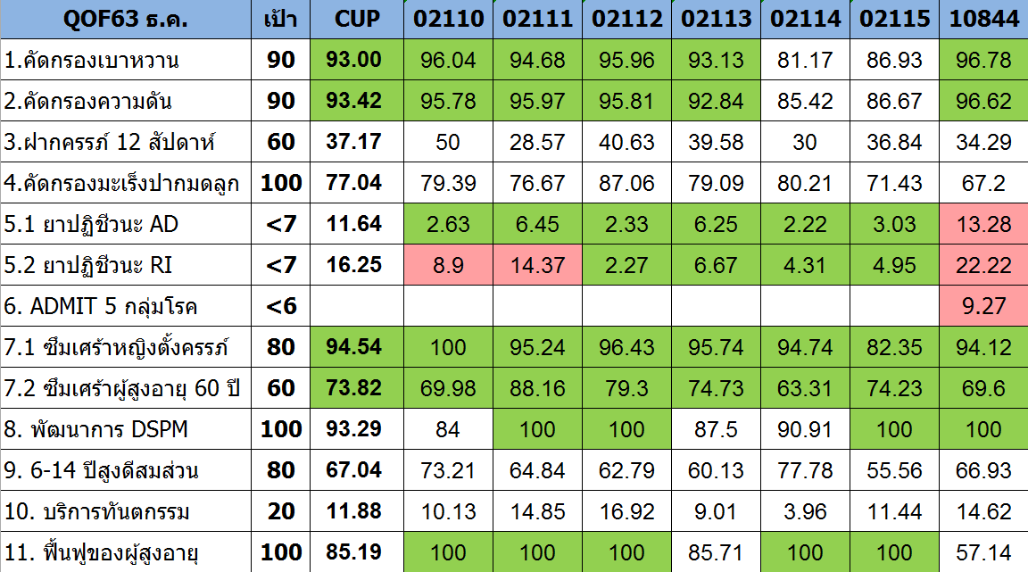
ติดตามผลงานเป็นระยะ เข้าไปช่วยสนับสนุนด้านข้อมูลให้ผ่านตัวชี้วัด

Slide 20
สรุปการติดตามภาพรวมจังหวัด พร้อมทั้งเปรียบเทียบข้อมูลที่ดีที่สุดในเขต 6

Slide 21
ผลงาน เป็นอันดับที่ 16 ของเขต 6 เนื่องจากเปลี่ยนวิธีการคิดเงินจัดสรร

Slide 22
เป็นอันดับที่ 3 ของจังหวัด จากการใช้จำนวนผลงานคูณคะแนนที่ได้ นำมารวมกันทั้งหมดเพื่อหาค่าเฉลี่ยเงินจัดสรร แล้วคูณกลับเป็นเงินจัดสรร

Slide 23
หากวัดตามคุณภาพข้อมูลแล้ว ถือว่าได้อันดับ 1 ของเขต ร่วมกับ รพ.สองพี่น้อง เพียงแต่มีจำนวนประชากรน้อย

Slide 24
คปสอ.เขาคิชฌกูฏ ก็ถือว่าทำได้ดีมากแล้ว เพราะข้อจำกัดด้านจำนวนประชากรที่เป็นผลงาน
ผ่าน 12 ไม่ผ่าน 1

Slide 25
จัดสรรเงิน QOF2563 ใน คปสอ.เขาคิชฌกูฏ ตามนโยบาย เสร็จสิ้นภารกิจ
จ่ายตามผลงานนะจ๊ะ

Slide 26
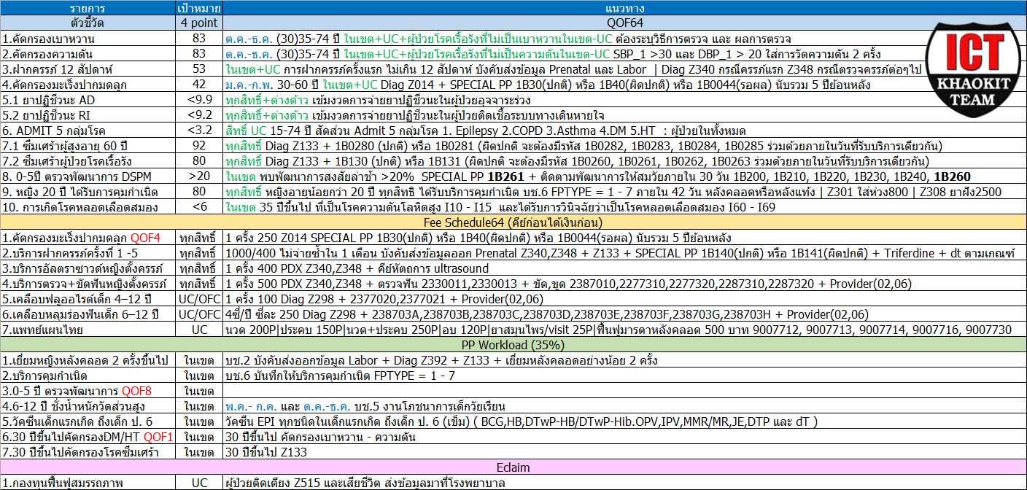
QOF2564 เรามีความพร้อมมากขึ้น และได้หาข้อมูลด้านอื่นๆเพิ่มเติม
ตัวชี้วัด QOF64

Slide 27
ติดตามประเมินผลงานใน คปสอ. ยังทำผลงานได้ดีเช่นเคย

Slide 28
ประเมิน ติดตาม ผลงานระดับจังหวัด แจ้งกระตุ้นเตือน เพื่อให้เกิดการใส่ใจ ผลงานเป็นที่น่าพอใจ

Slide 29
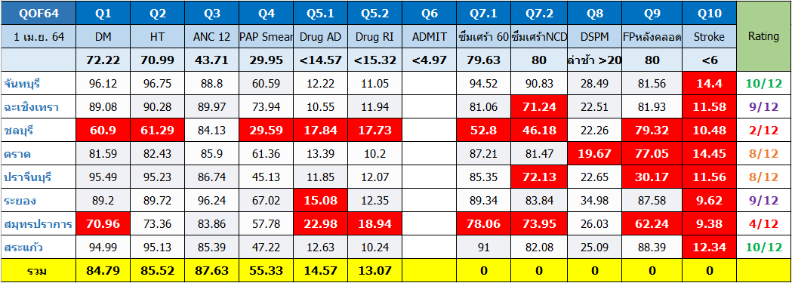
ระดับเขต เราก็ติดตาม (จะขยันไปไหน) จันทบุรี กับ สระแก้ว ผ่านเท่ากัน 1 เม.ย. 64 แล้ว ชลบุรี กับ สมุทรปราการ ยังผ่านไม่ถึงครึ่ง

Slide 30
ผลการจัดสรร ได้รับน้อยลงมาก เนื่องจากเปลี่ยนวิธีการจัดสรร (อีกแล้ว) โดยคิดผลงานทุกที่ ที่ผ่านขั้นต่ำของปี 2563 (1 คะแนน) ทำให้หลายที่ผ่านเข้ามามาก เมื่อหารแล้วค่าเฉลี่ยจะน้อยลงมาก และเมื่อคูณกลับเป็นเงินจัดสรร ก็ลดลงดังรูป
ทำได้ดีก็ไม่ช่วยอะไรเพราะข้อจำกัดคือ “จำนวนประชากร”
ผ่าน 10 ไม่ผ่าน 2

Slide 31
เมื่องบประมาณจัดสรรตามจำนวนประชากร เราจึงมาวิเคราะห์ต่อว่าแล้วด้าน “คุณภาพ” เป็นยังไง ซึ่งปีนี้ไม่มีแบ่งระดับคะแนน ทำให้การผ่าน 50% หรือ 100% มีค่าเท่ากัน ตารางนี้จึงบอกได้แค่จำนวนการผ่านตัวชี้วัด ซึ่งจริงๆแล้วต้องดูผลงานร้อยละร่วมด้วย

Slide 32
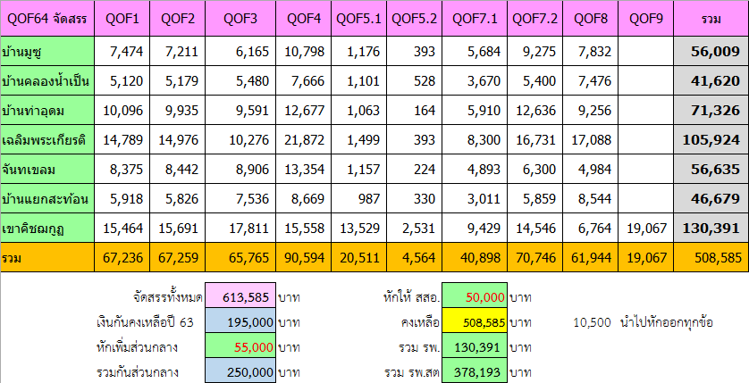
จัดสรรเงิน QOF2564 ตามนโยบาย แบ่งกันไปตามสัดส่วนผลงาน สิ้นสุดภารกิจปี 64

Slide 33
ขอบคุณที่ติดตามการเดินทางของเรามาจนถึงตอนนี้ จากนี้ไปตัวชี้วัด QOF อาจลดความสำคัญลงเป็นเพียงงานประจำ แต่เราจะยังคงรักษาคุณภาพของงานไว้ และดูทิศทางต่อไปในอนาคต
ติดตามงานต่อไปของเรา เกี่ยวกับระบบ “Vaccine Covid-19” ใน EP8 นะคร้าบ

